Slide 1





4
Bài
2
LỜI CHÀO

Slide 2

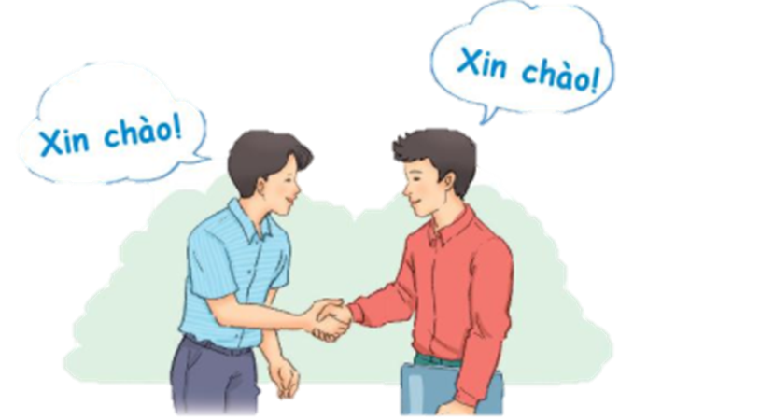
1
Quan sát tranh
a) Hai người trong tranh đang làm gì?
b) Em thường chào những ai? Em chào như thế nào?

Slide 3

2
Đọc
Lời chào
Đi đến nơi nào
Lời chào đi trước
Lời chào dẫn bước
Chẳng sợ lạc nhà
Là cơn gió mát
Buổi sáng đầu ngày
Như một bàn tay
Chân thành cởi mở
Lời chào kết bạn
Con đường bớt xa
Lời chào là hoa
Nở từ lòng tốt
Ai ai cũng có
Chẳng nặng là bao
Bạn ơi đi đâu
Nhớ mang đi nhé.
(Nguyễn Hoàng Sơn)

Slide 4
Lời chào
Đi đến nơi nào
Lời chào đi trước
Lời chào dẫn bước
Chẳng sợ lạc nhà
Là cơn gió mát
Buổi sáng đầu ngày
Như một bàn tay
Chân thành cởi mở
Lời chào kết bạn
Con đường bớt xa
Lời chào là hoa
Nở từ lòng tốt
Ai ai cũng có
Chẳng nặng là bao
Bạn ơi đi đâu
Nhớ mang đi nhé.
(Nguyễn Hoàng Sơn)
Tìm tiếng trong bài có vần ương?
Tìm tiếng trong bài có vần ươc?
Tìm tiếng trong bài có âm ch?
Tìm tiếng trong bài có âm tr?

Slide 5
Lời chào
Đi đến nơi nào
Lời chào đi trước
Lời chào dẫn bước
Chẳng sợ lạc nhà
Là cơn gió mát
Buổi sáng đầu ngày
Như một bàn tay
Chân thành cởi mở
Lời chào kết bạn
Con đường bớt xa
Lời chào là hoa
Nở từ lòng tốt
Ai ai cũng có
Chẳng nặng là bao
Bạn ơi đi đâu
Nhớ mang đi nhé.
(Nguyễn Hoàng Sơn)
Đọc nối tiếp khổ thơ
Bài thơ có mấy khổ thơ?

Slide 6
Chân thành: rất thành thật, xuất phát từ đáy lòng.
Giải nghĩa từ
Cởi mở: dễ bày tỏ suy nghĩ, tình cảm.

Slide 7
Lời chào
1
Đi đến nơi nào
Lời chào đi trước
Lời chào dẫn bước
Chẳng sợ lạc nhà
Là cơn gió mát
Buổi sáng đầu ngày
Như một bàn tay
Chân thành cởi mở
3
Lời chào kết bạn
Con đường bớt xa
Lời chào là hoa
Nở từ lòng tốt
Ai ai cũng có
Chẳng nặng là bao
Bạn ơi đi đâu
Nhớ mang đi nhé.
(Nguyễn Hoàng Sơn)
2
4
Bài thơ có mấy khổ thơ?

Slide 8





1. Viết từ ngữ

Slide 9

Tìm ở cuối các dòng thơ những tiếng cùng vần với nhau
Lời chào
Đi đến nơi nào
Lời chào đi trước
Lời chào dẫn bước
Chẳng sợ lạc nhà
Là cơn gió mát
Buổi sáng đầu ngày
Như một bàn tay
Chân thành cởi mở
nào
trước
ngày
bước
tay
nhà
Lời chào kết bạn
Con đường bớt xa
Lời chào là hoa
Nở từ lòng tốt
Ai ai cũng có
Chẳng nặng là bao
Bạn ơi đi đâu
Nhớ mang đi nhé.
(Nguyễn Hoàng Sơn)
xa
bao

Slide 10








2. Viết những tiếng cùng vần với nhau ở cuối các dòng thơ ( SHS trang 68)
-
,
-
,
-
,
-

Slide 11

4
Trả lời câu hỏi
Lời chào
Đi đến nơi nào
Lời chào đi trước
Lời chào dẫn bước
Chẳng sợ lạc nhà
Là cơn gió mát
Buổi sáng đầu ngày
Như một bàn tay
Chân thành cởi mở
Lời chào kết bạn
Con đường bớt xa
Lời chào là hoa
Nở từ lòng tốt
Ai ai cũng có
Chẳng nặng là bao
Bạn ơi đi đâu
Nhớ mang đi nhé.
(Nguyễn Hoàng Sơn)
Notes:
Gọi HS đọc lại bài

Slide 12
Đọc khổ thơ 1:
Đi đến nơi nào
Lời chào đi trước
Lời chào dẫn bước
Chẳng sợ lạc nhà
1. Khi gặp người khác, em nên:
A. Im lặng và bỏ đi.
B. Em nên chào hỏi lịch sự.

Slide 13
Đọc khổ thơ 2 và 3:
Lời chào kết bạn
Con đường bớt xa
Lời chào là hoa
Nở từ lòng tốt
Là cơn gió mát
Buổi sáng đầu ngày
Như một bàn tay
Chân thành cởi mở
cơn gió mát
hoa
bàn tay
Lời chào được so sánh với những gì?
Lời chào
hoa
cơn gió mát
bàn tay

Slide 14
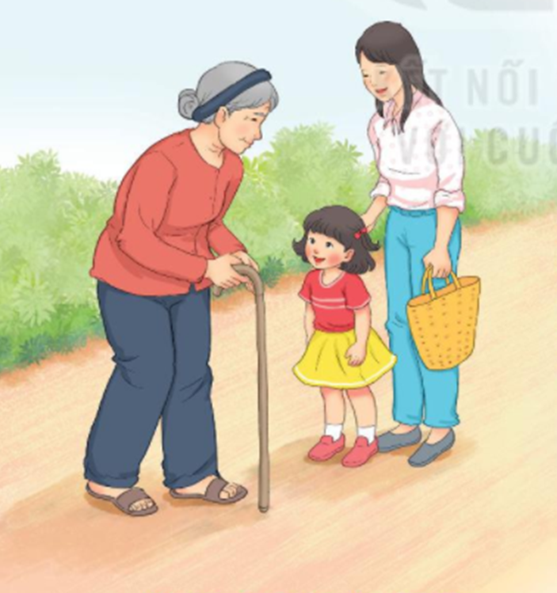
Em học hỏi được điều gì từ bài thơ này?

Slide 15


Học thuộc lòng hai khổ thơ đầu
Đi đến nơi nào
Lời chào đi trước
Lời chào dẫn bước
Chẳng sợ lạc nhà
Lời chào kết bạn
Con đường bớt xa
Lời chào là hoa
Nở từ lòng tốt

Slide 16

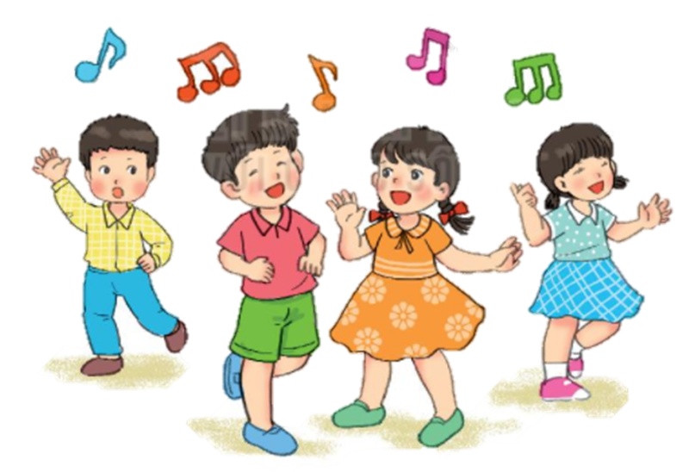
Hát một bài hát về lời chào
6

Slide 17
Các em cần nhớ:
- Chào hỏi khi gặp gỡ.
- Xưng hô phù hợp, lịch sự.
- Không quá thân thiết, cởi mở khi gặp người lạ.

Slide 18
Dặn dò:
Đọc lại bài: Lời chào (trang 68, 69).
Chuẩn bị bài Khi mẹ vắng nhà (trang 70, 71).

